Slide 1
МАДОУ ЦРР д\с № 167 город Тюмень
Поддержка детской инициативы в познавательно -экспериментальной деятельность в ДОУ.

Slide 2
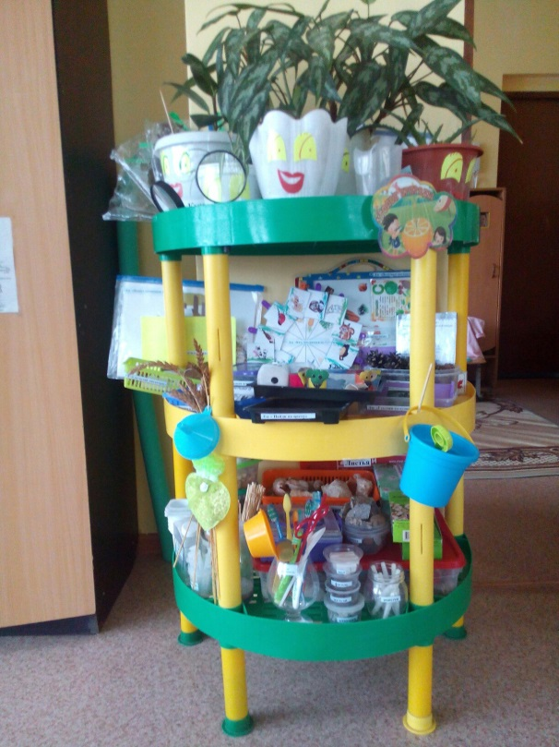
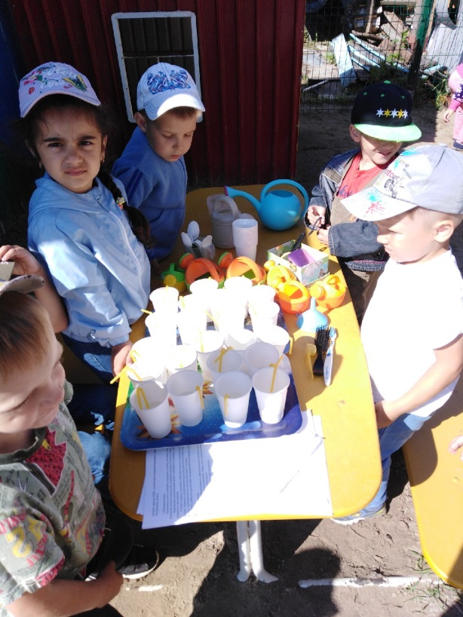
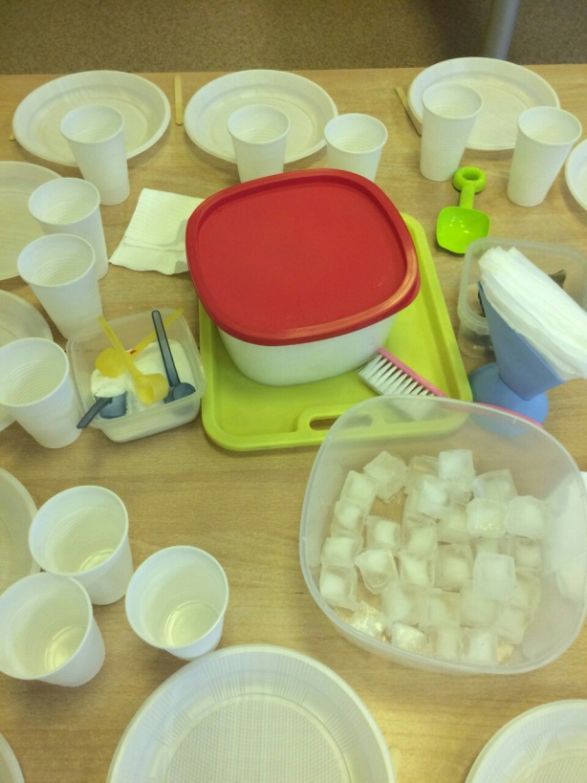
«Поддержка детской инициативности старшего дошкольного возраста в познавательно- экспериментальной деятельности»
Способы поддержки детской инициативности:
- Создана предметно – пространственная среда для проявления детской самостоятельности

Slide 3
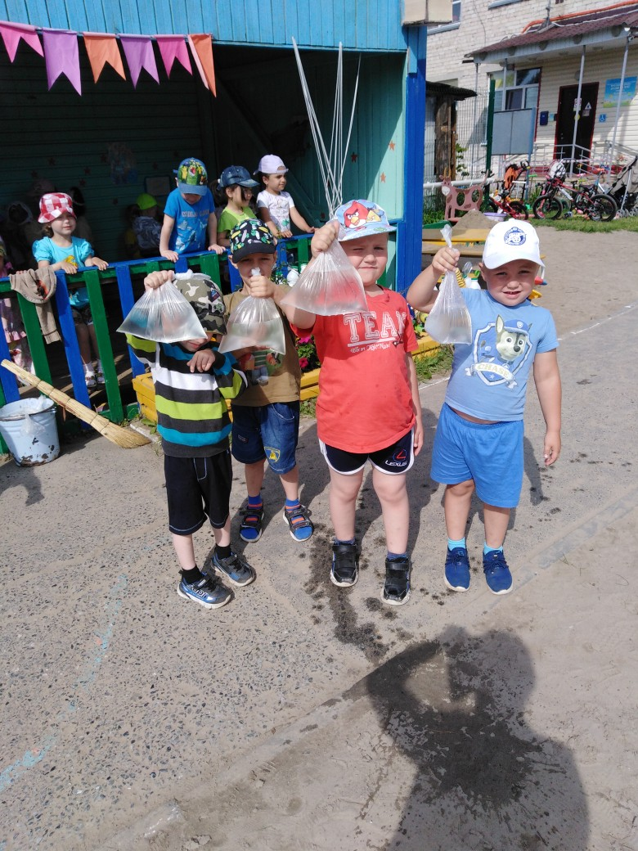
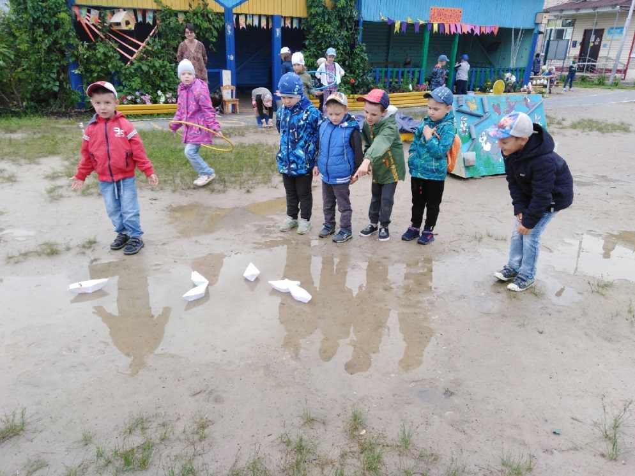
Способы поддержки детской инициативности:
- Самостоятельный выбор друзей

Slide 4
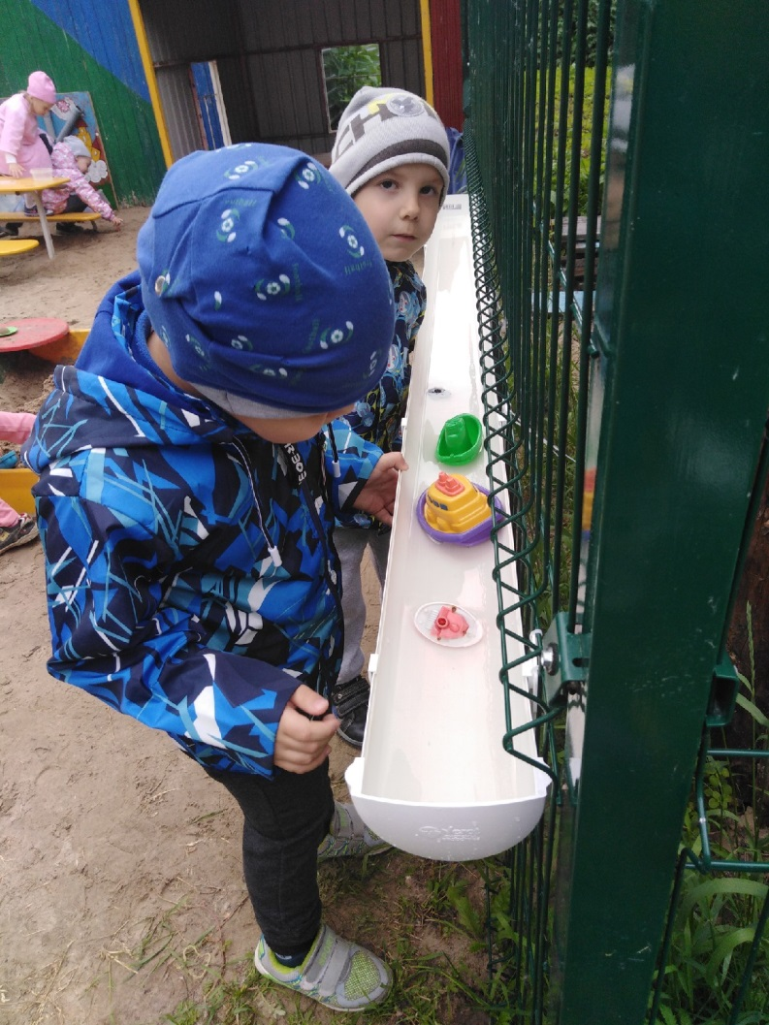
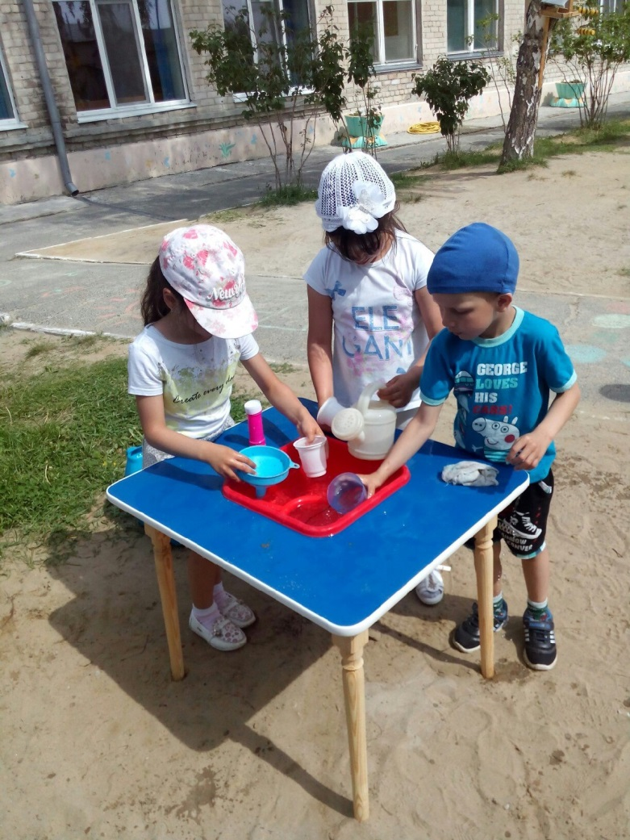
Способы поддержки детской инициативности:
- Проведение экспериментальной деятельности по интересам

Slide 5
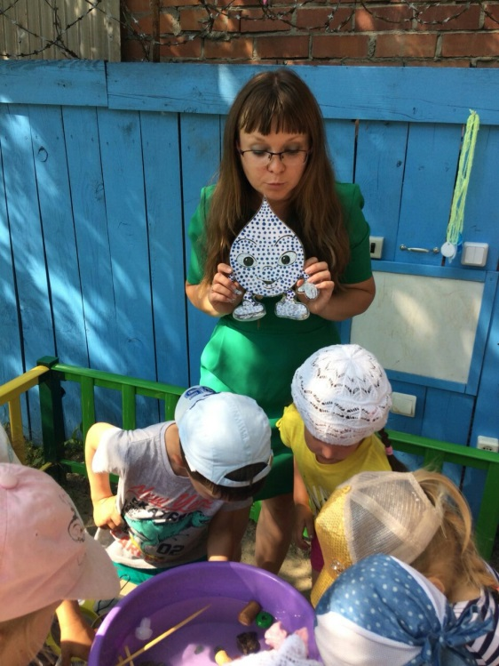
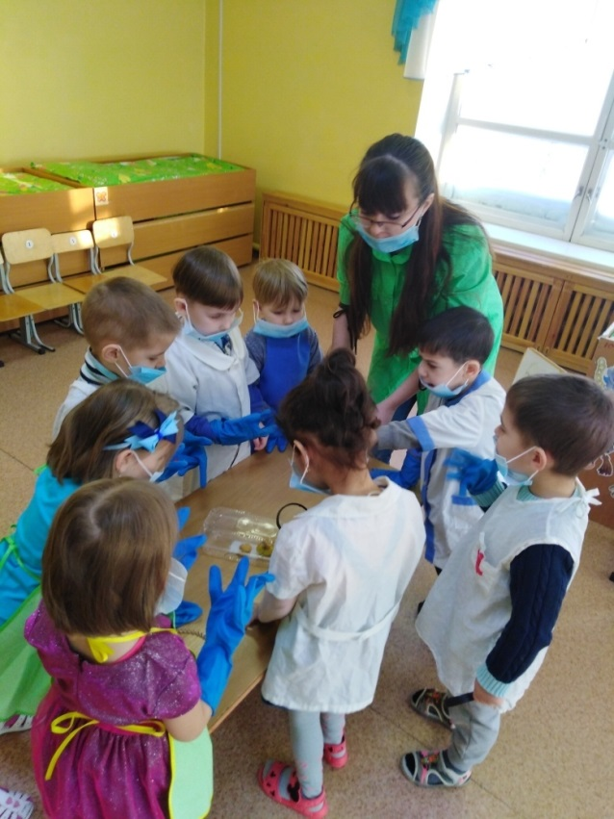
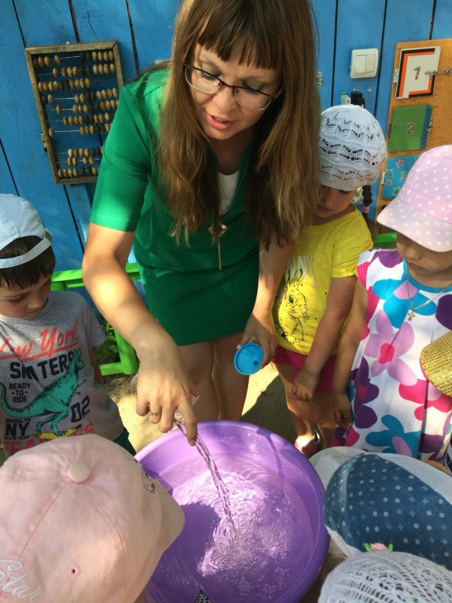
Формы работы
«Путешествие капельки»
«Живые организмы»
- Проведение НОД для развития детской инициативности

Slide 6
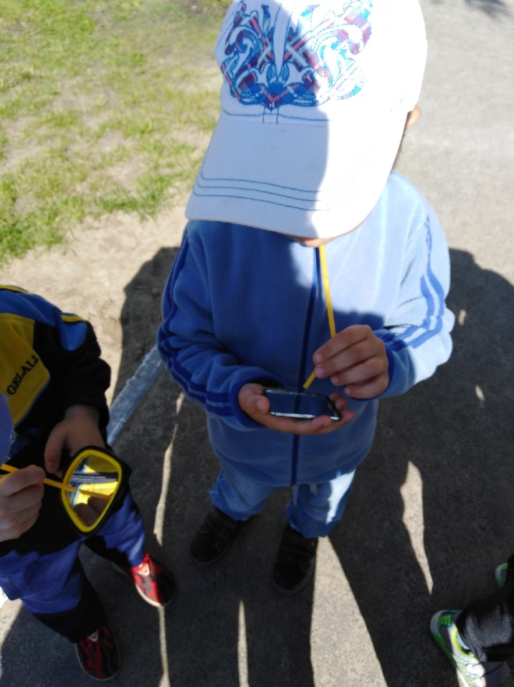
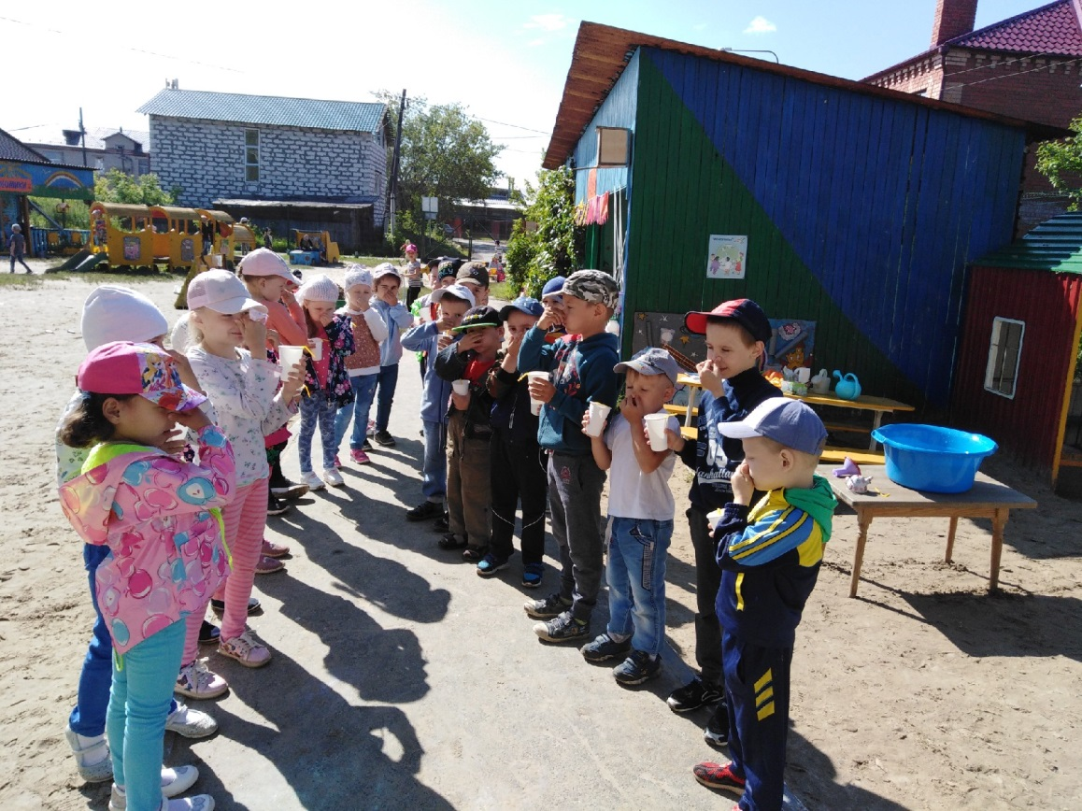
Формы работы
«Воздух невидимка»
- Проведение НОД для развития детской инициативности

Slide 7
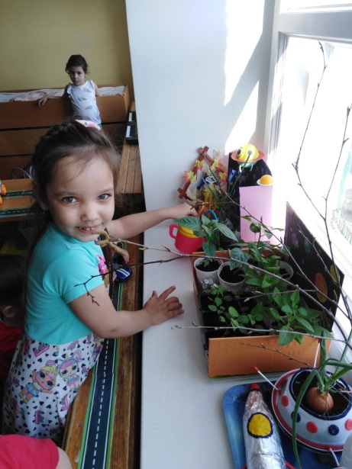
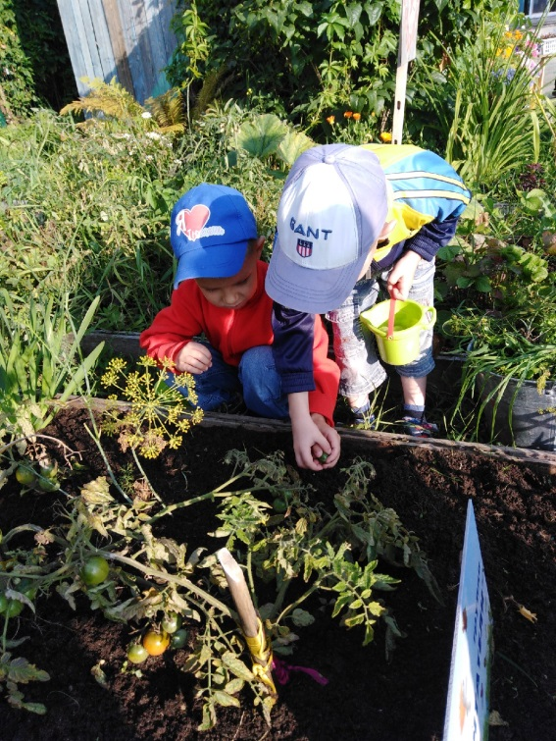
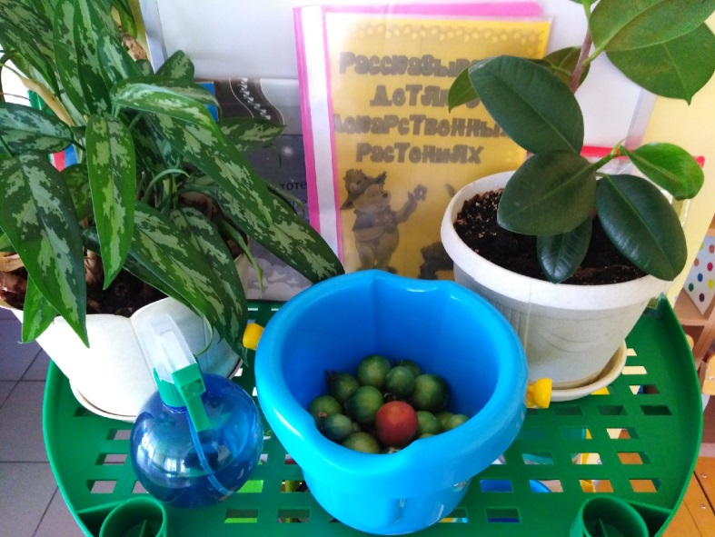
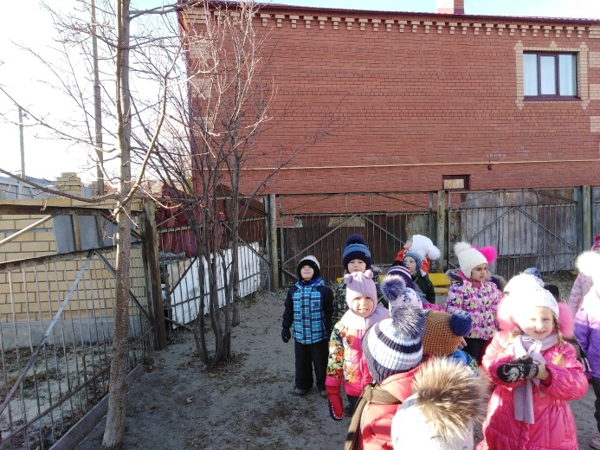
Формы работы
«Ухаживание
за огородом»
«Наблюдение за деревьями
ранней весной»
«Как помидоры стесняются»
- Наблюдения и бытовой труд

Slide 8
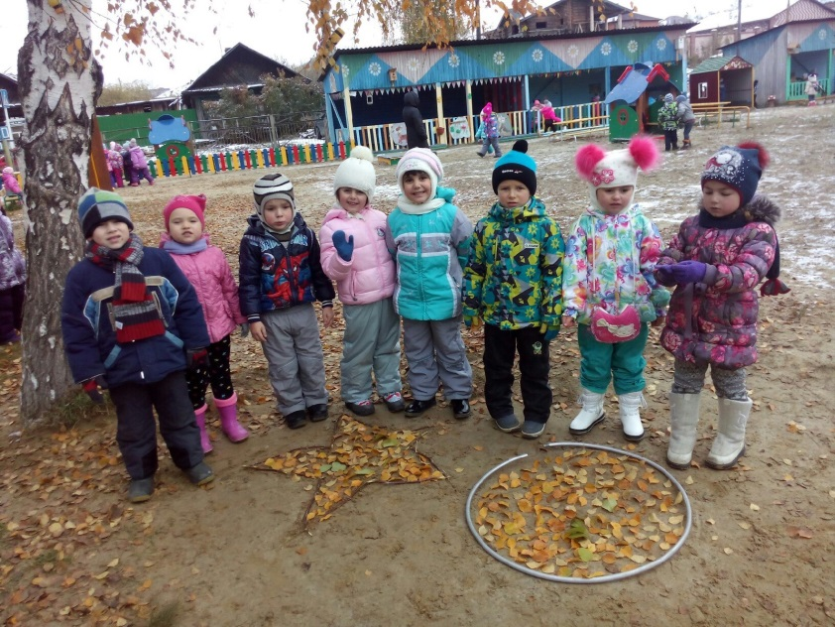
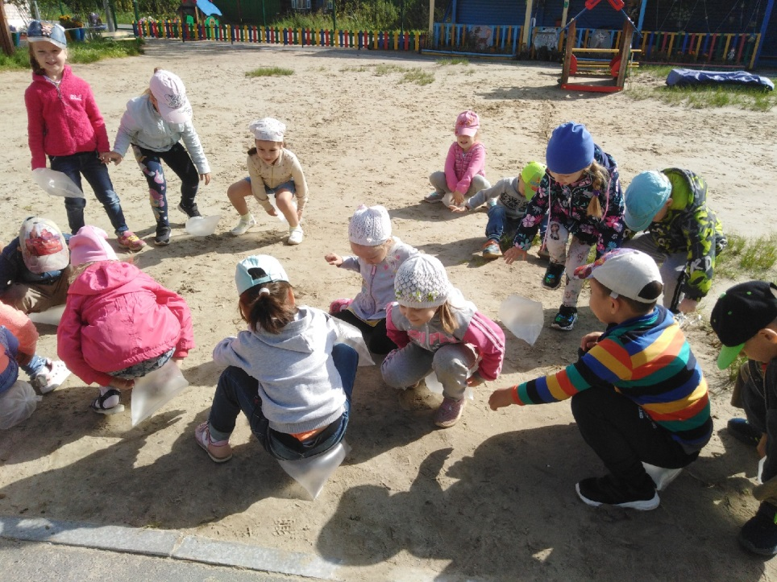
Формы работы
«Можно ли рисовать
листьями?»
«Фейерверк из воздуха»
- Спонтанные игры и задания в режиме дня

Slide 9
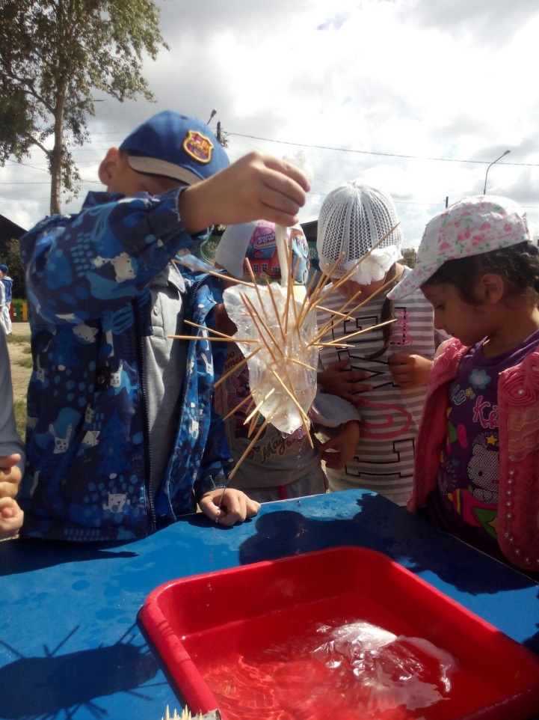
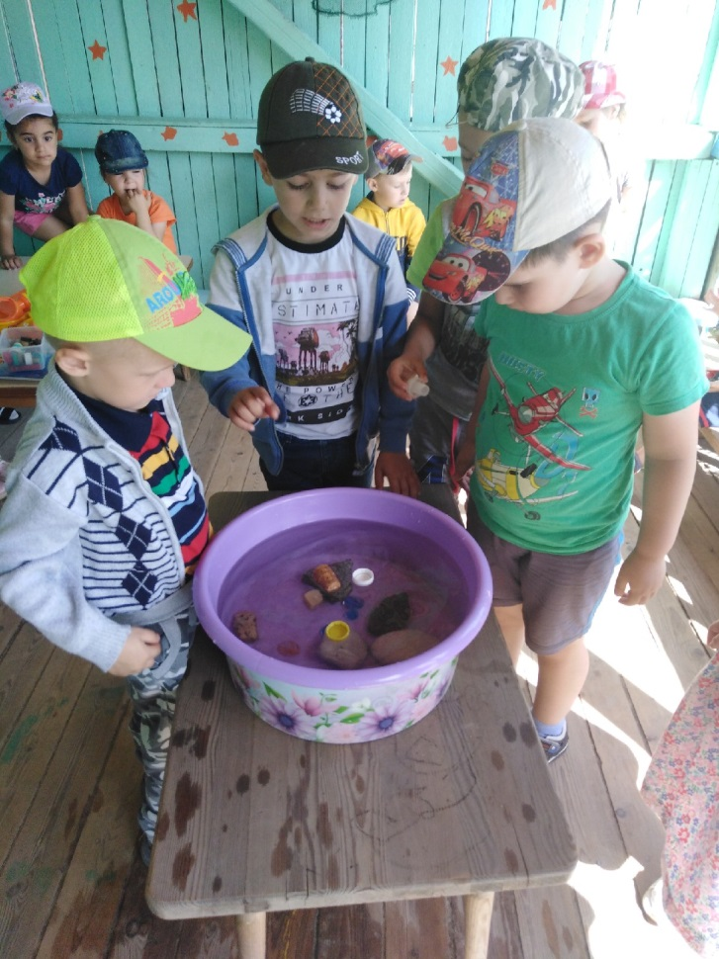
Формы работы
«Почему не бежит вода?
«Тонет – не тонет»
Совместные эксперименты и опыты

Slide 10
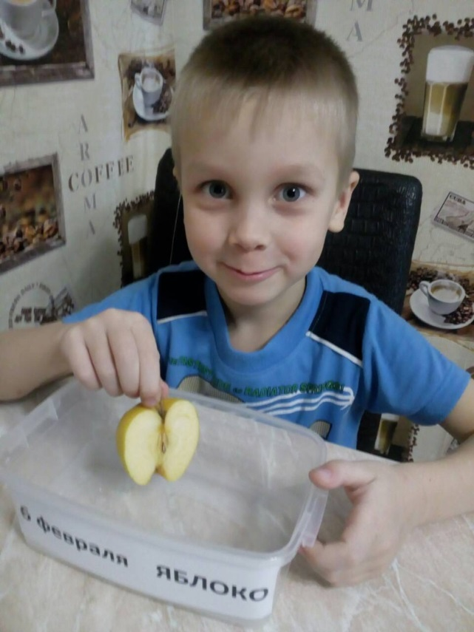
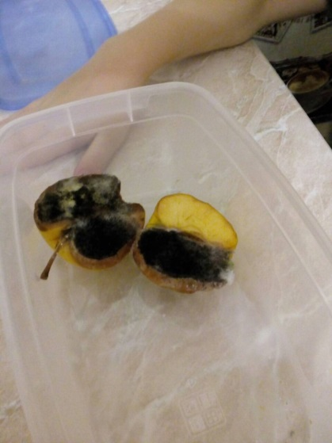
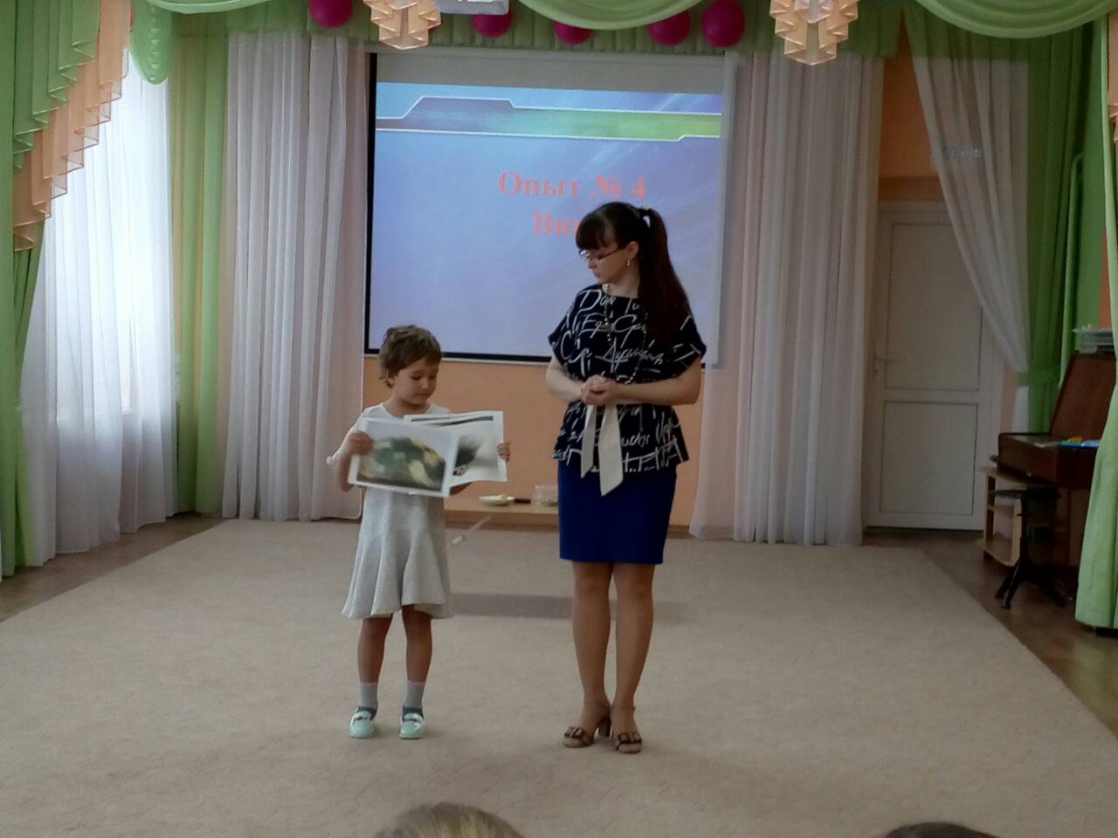
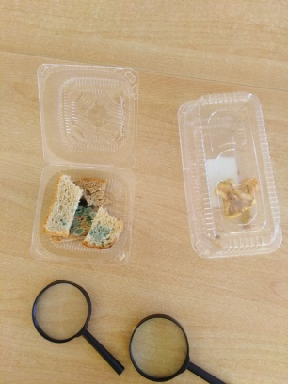
Формы работы
«Этиология плесени»
Конференции

Slide 11
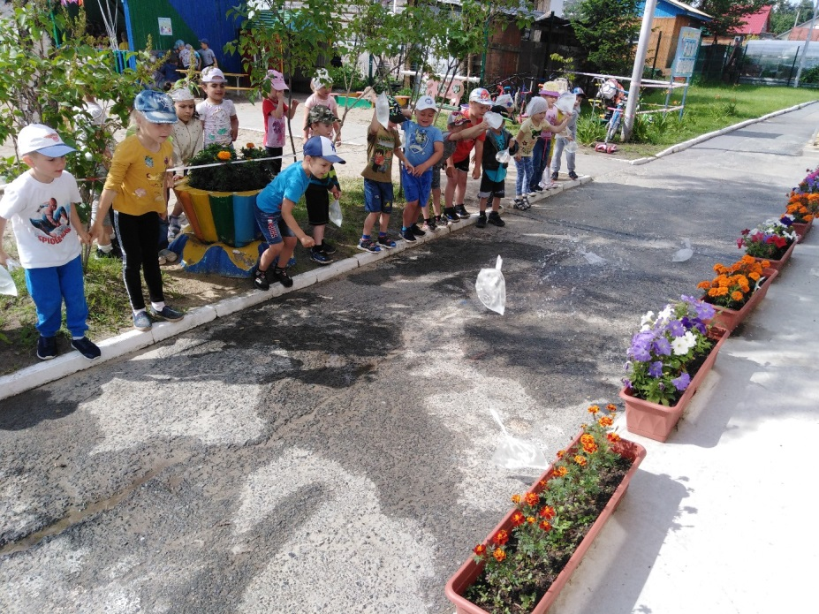
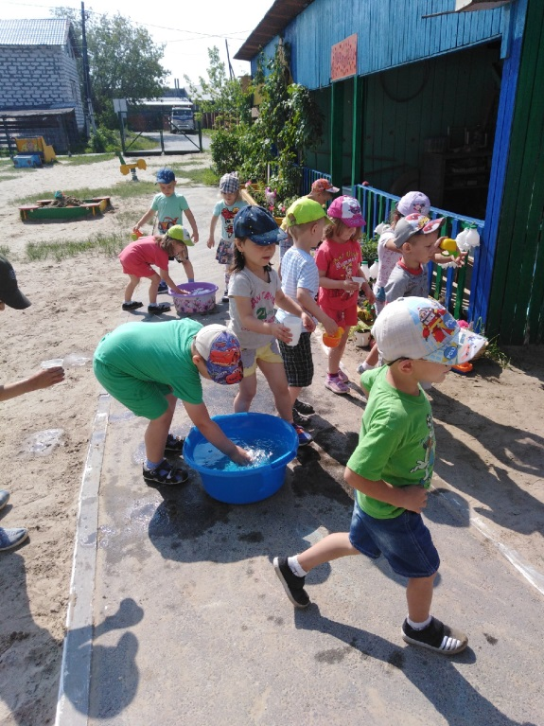
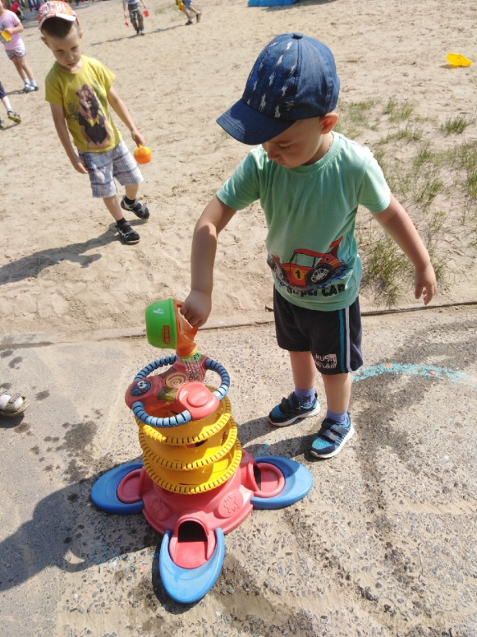
Формы работы
«День Нептуна»
Развлечения

Slide 12
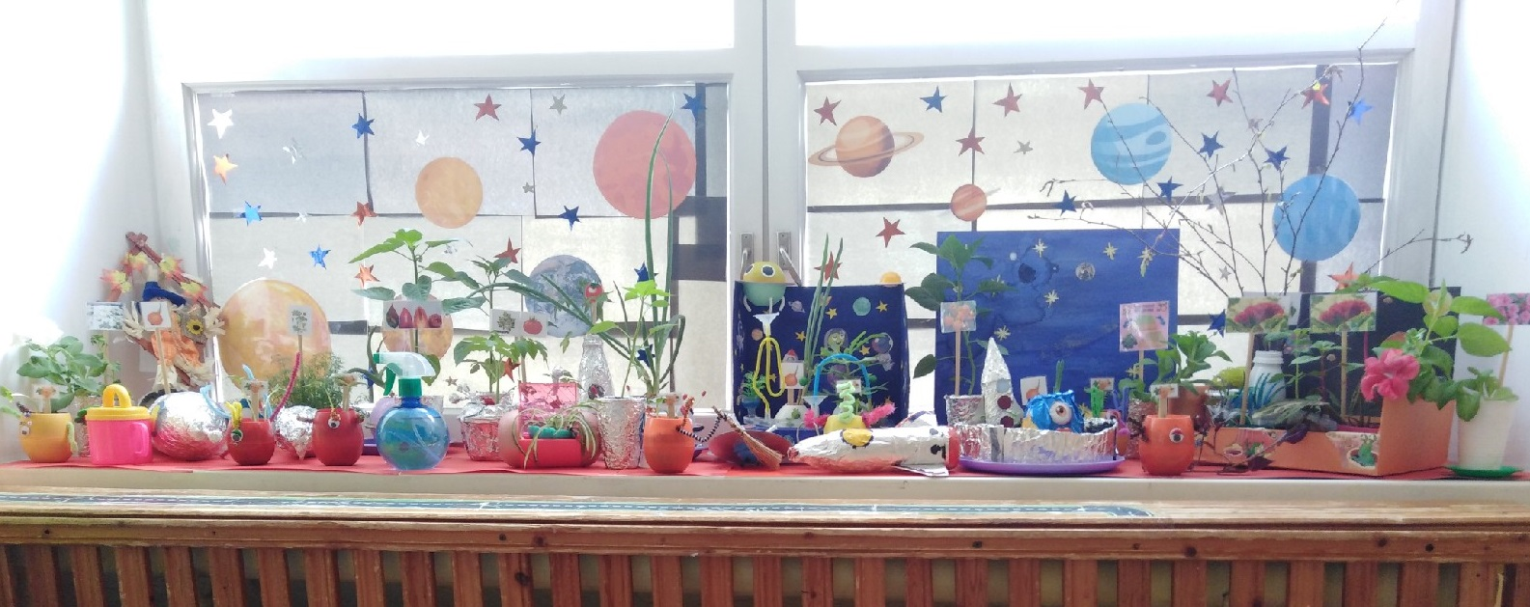
Формы работы
«Огород на подоконнике»
Привлечение родителей для создание условий детской инициативности

Slide 13
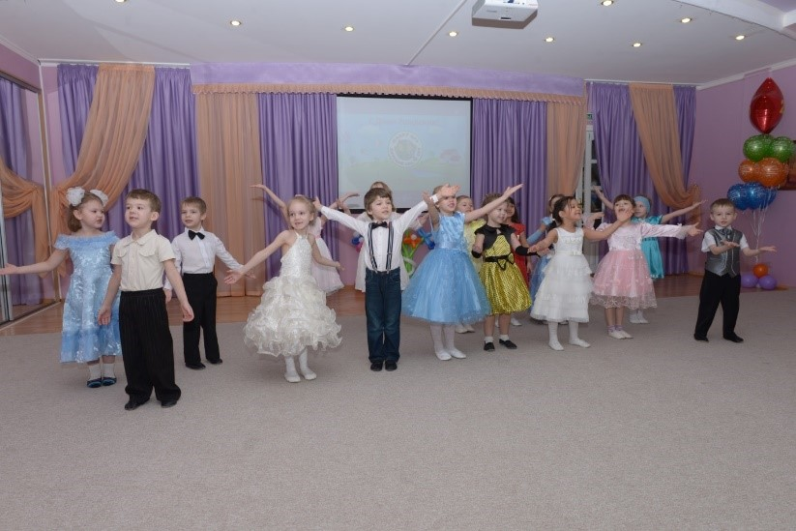
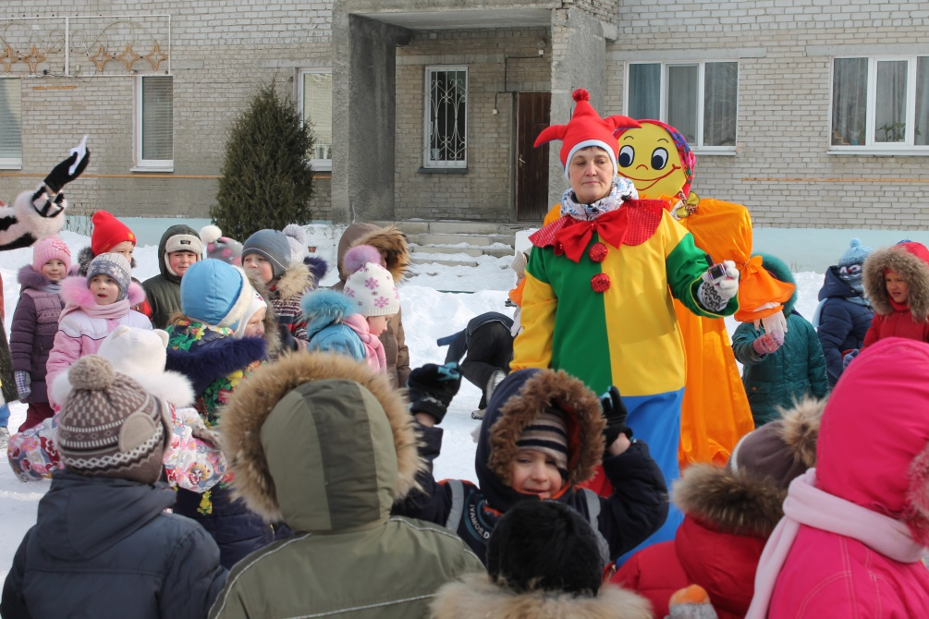
«Развитие творческой инициативы у детей дошкольного возраста»
Эффективные формы развития детской инициативы по направлению «Художественно-эстетическое развитие»
Проектная деятельность
Проект «Масленица»
Проект «С днем рождения,
детский сад!»

Slide 14
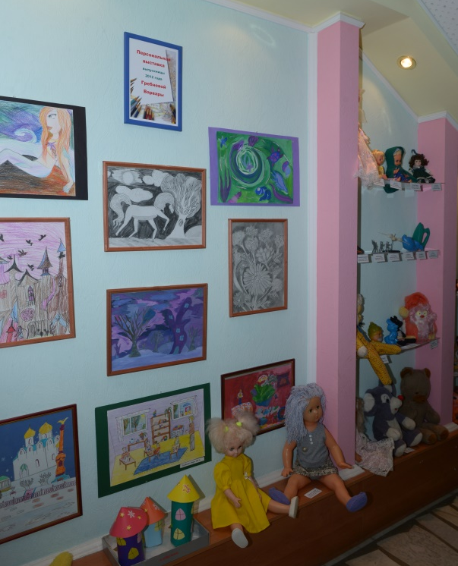
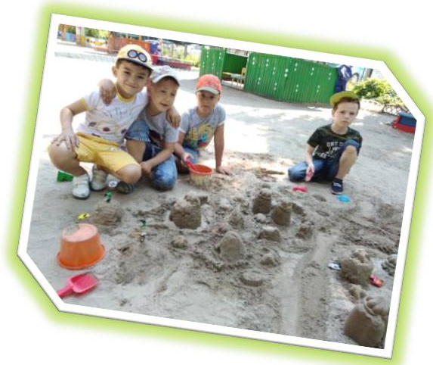
Совместная деятельность взрослого и детей по преобразованию предметов рукотворного мира и живой природы

Slide 15
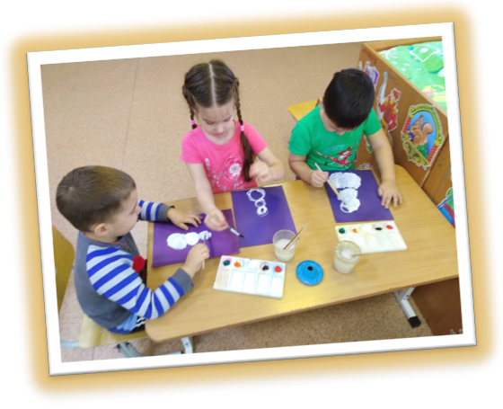
Создание условий для самостоятельной дельности детей

Slide 16
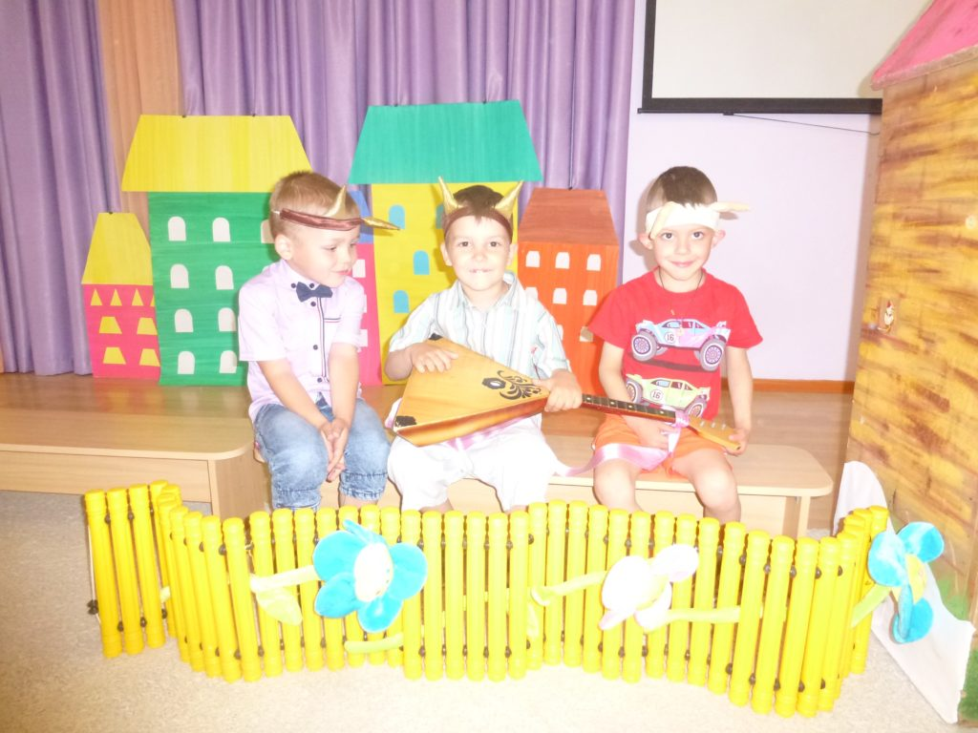
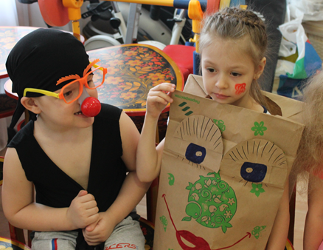
«Педагогические условия для проявления детской инициативности»
Сюжетное обыгрывание
Создание воображаемых миров.

Slide 17
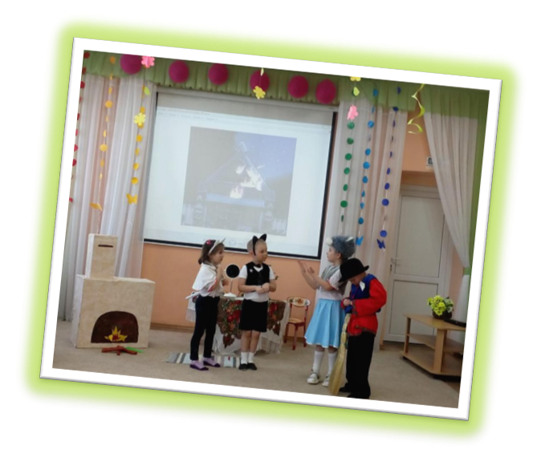
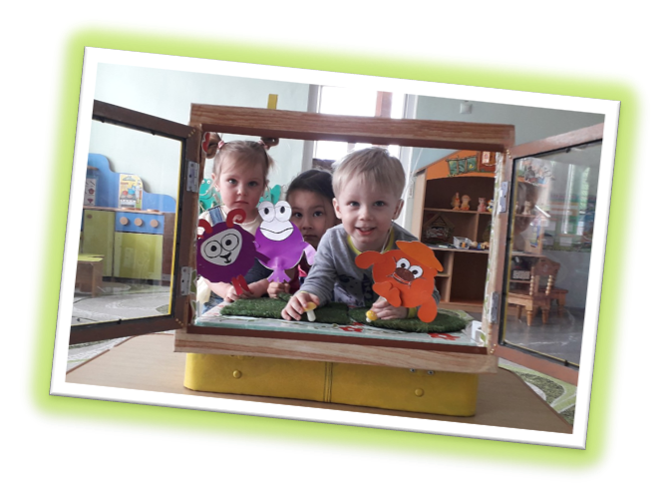
Совместное сюжетосложение с элементами режиссуры

Slide 18
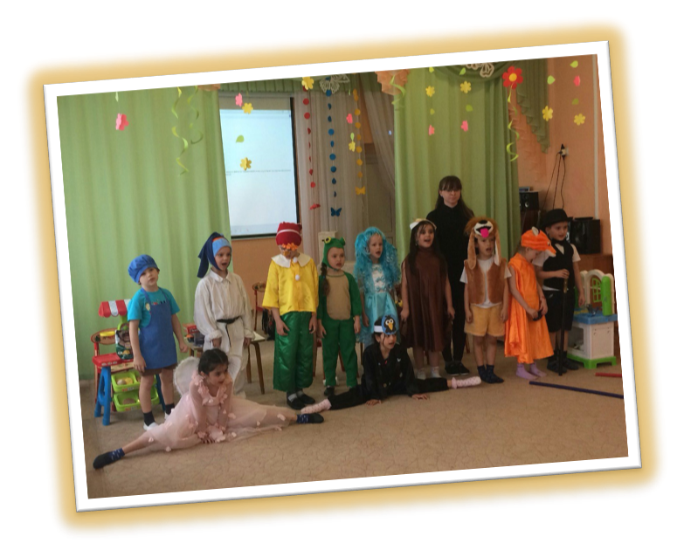
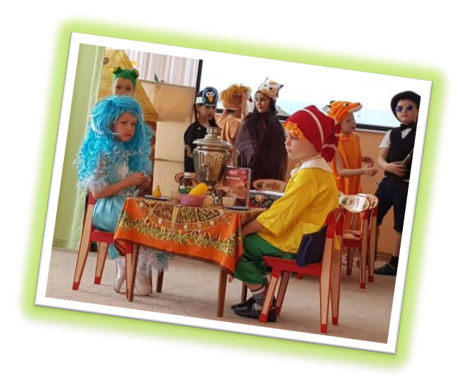
Игры-представления по мотивам сказок

